Slide 1




Atelier Raspi
Atelier N°1 La différence de potentiel –
la programmation
Logo du Raspberry Pico
Logo du MicroPython
L’atelier a pour valeurs, le partage, l’aide, la formation, le faire et construire ensemble à partir de l’expérience des participants
05/10/2023
Atelier Raspi N°1 octobre 2023

Slide 2
Atelier 1 La différence de potentiel – la programmation
  Etape 1 Analogie circulation d’eau - Electricité
  Etape2 Le cadre du jeu (plaquette, composants,…)
  Etape3 Câblage circuit LED pile
  Etape4 Choisir une séquence pour la LED
  Etape5 Câblage LED microcontrôleur
  Etape6 Pin OUT de la carte PICO
  Etape7 Introduction à Thonny (IDE)
  Etape8 Programme de la séquence avec le microcontrôleur
  Etape9 Glossaire électronique
  Etape10 Glossaire informatique
05/10/2023
Atelier Raspi N°1 octobre 2023

Slide 3
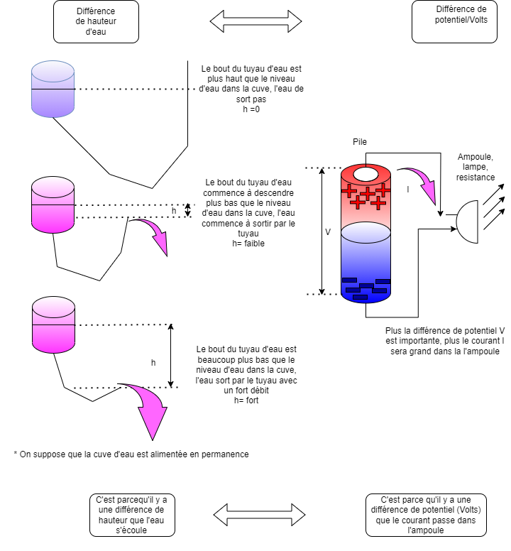
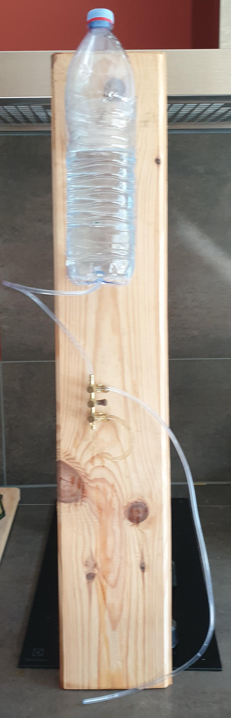
A1E1
Analogie circulation d’eau /électricité
Dans la pile, il y a une accumulation de charges +
sur la cathode et de charges – sur l’anode (d’où sortent
les électrons). Plus il y a de charges + et – plus la
différence de potentiel sera grande entre les 2 bornes
* Manipulation expérimentale avec la bouteille d’eau et le tuyau.
05/10/2023
Atelier Raspi N°1 octobre 2023

Slide 4

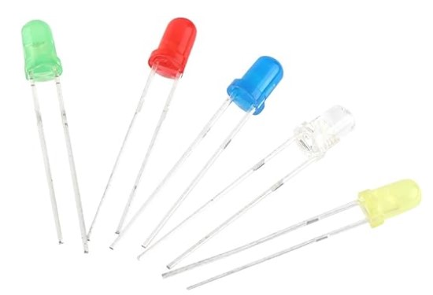
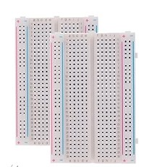

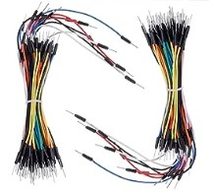
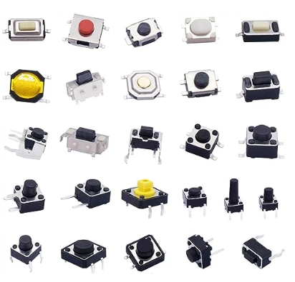
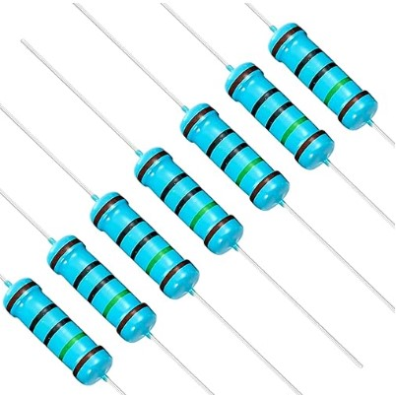
A1E2
Le cadre du jeu (plaquette, composants,….)
05/10/2023
Atelier Raspi N°1 octobre 2023

Slide 5
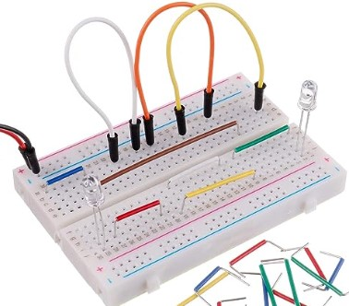
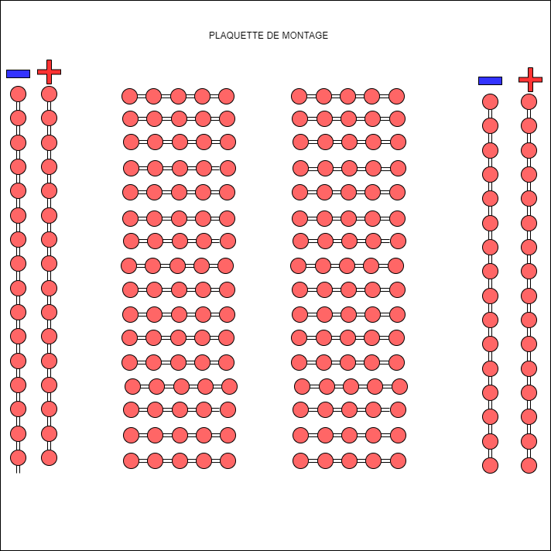
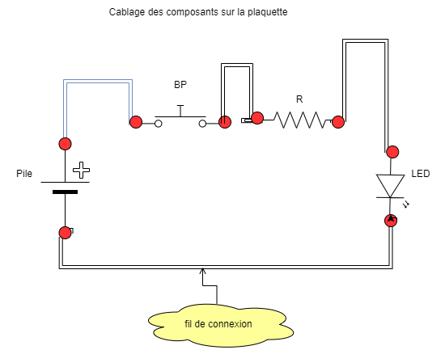
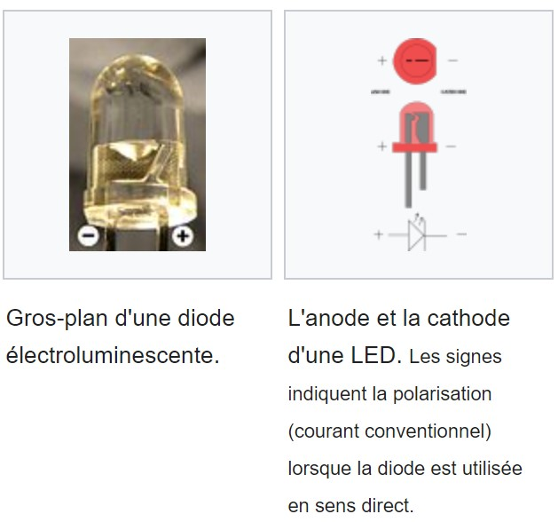
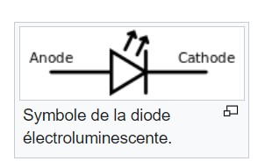

A1E3
Cablage LED Pile
Connexions de la plaquette
Faire vérifier le montage avant
connexion pile ou appui BP
05/10/2023
Atelier Raspi N°1 octobre 2023

Slide 6
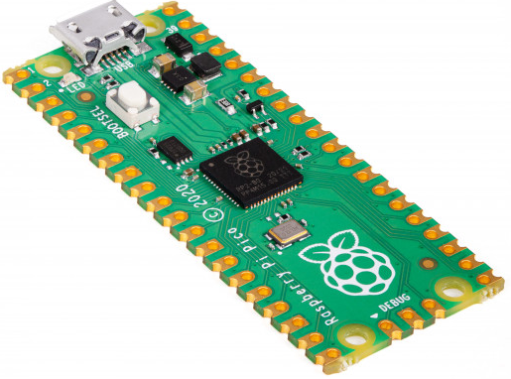
A1E4
Choisir une séquence LED Pile
  Proposer une séquence d’appui sur le BP pour allumer la LED
  Noter les temps LED allumée et éteinte lors de la séquence
  Essayer de faire cette séquence plusieurs fois et voir la complexité de la chose pour avoir toujours la même séquence!!!
  On va faire cette séquence avec un Microcontrôleur que l’on va programmer
05/10/2023
Atelier Raspi N°1 octobre 2023

Slide 7
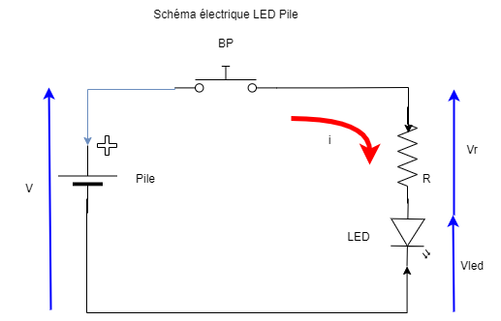


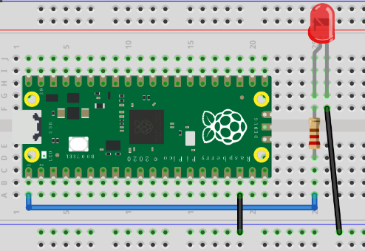
A1E5
Microcontroleur Raspberry Pico
  C’est le microcontrôleur qui fournira l’énergie (Pile) et commandera la LED
Alimentation USB
et Commande de la LED
Circuit imprimé du microcontrôleur
Câblage sur la plaquette de la LED et de la Resistance
* Faire vérifier le montage avant
connexion du microcontrôleur au PC
* Ne pas mettre les doigts sur le circuit imprimé
du microcontrôleur
* Tension max sur chaque Pin = 3,3V en Entrée comme en Sortie
05/10/2023
Atelier Raspi N°1 octobre 2023

Slide 8




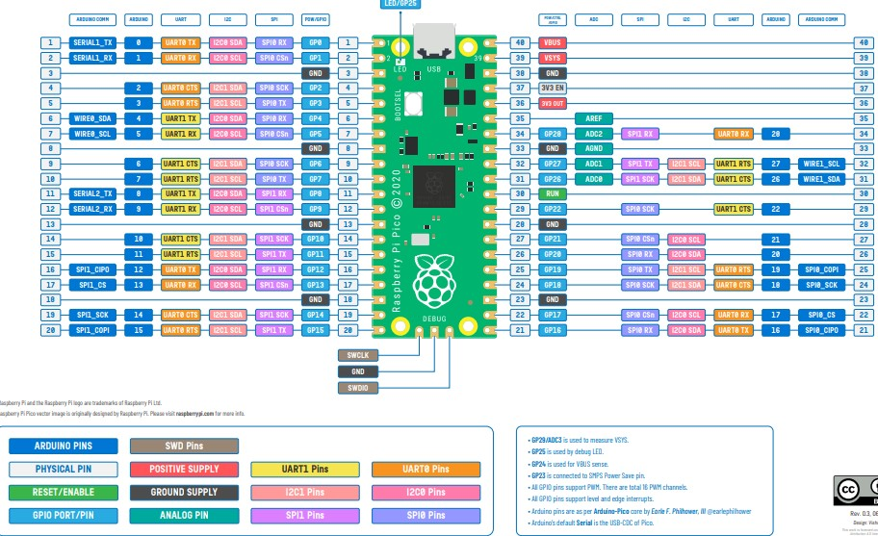
A1E6 Pin out Pico
Dans le programme il faut utiliser le N° du port. Par exemple si l’on veut utiliser le GP15 il faudra mettre « Pin(15,Pin.OUT) » dans le programme.
Programme
en Python
05/10/2023
Atelier Raspi N°1 octobre 2023

Slide 9
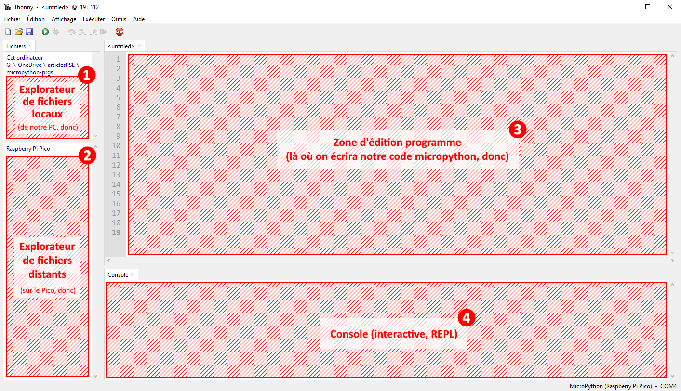
A1E7
IDE (Environnement de développement intégré) Thonny
Exécuter le script
Arrêter le script
05/10/2023
Atelier Raspi N°1 octobre 2023

Slide 10
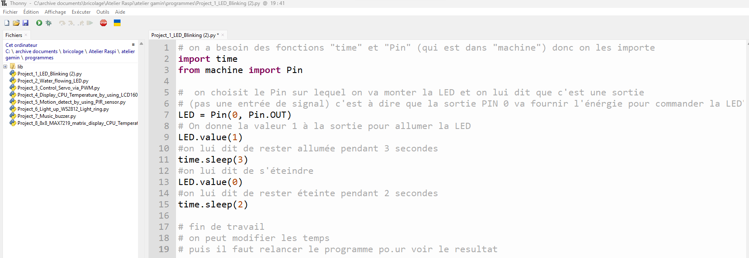
A1E8
Programme de la séquence avec le microcontrôleur
Ecrire le programme de commande de la LED.
Ecrire le programme de la séquence choisie (d’allumage et d’extinction de la LED).
*On va rajouter au programme plusieurs groupe d’instructions pour réaliser la séquence choisie.
* On travaille en séquentiel, une instruction après l’autre, chaque instruction s’exécute du haut en bas.
05/10/2023
Atelier Raspi N°1 octobre 2023

Slide 11



A1E9 Glossaire électronique
Symbole de la diode LED
Pile
Résistance
BP
05/10/2023
Atelier Raspi N°1 octobre 2023

Slide 12
A1E10 Glossaire informatique
import : pour importer des fonctions
Pin : Le N° du GPIO sur le circuit imprimé
# : En début de ligne permet d’écrire un commentaire ce qui est écrit n’est pas une instruction et donc n’est pas pris
en compte par le programme.
05/10/2023
Atelier Raspi N°1 octobre 2023

